Slide 1
APLIKOVANÁ ELEKTRONIKA
Lekcia 5
Pasívne filtre RC a RL — dolnopriepustný a hornopriepustný filter
Stredná priemyselná škola elektrotechnická, Zochova 9, Bratislava
Školský rok 2026/2027 · 45-minútová hodina

Slide 2
OPAKOVANIE
Predtým, než začneme...
Tri otázky z Lekcie 4, skôr než sa pustíme do filtrov.
Aplikovaná elektronika · Lekcia 5 · Opakovanie
2

Slide 3
OPAKOVANIE · ĽAHŠIA OTÁZKA
01 / 03
1
Čo je vlastná indukčnosť cievky a v akej jednotke sa meria?
ODPOVEĎ
Schopnosť cievky indukovať vo svojom vinutí napätie, ktoré pôsobí proti zmene prúdu — meria sa v henry (H), bežnejšie v milihenry (mH) alebo mikrohenry (µH).
Aplikovaná elektronika · Lekcia 5 · Opakovanie
3

Slide 4
OPAKOVANIE · STREDNÁ NÁROČNOSŤ
02 / 03
2
RL obvod má L = 100 mH a R = 20 Ω. Aká je jeho časová konštanta τ?
ODPOVEĎ
τ = L / R = 0,1 H / 20 Ω = 0,005 s = 5 ms.
Aplikovaná elektronika · Lekcia 5 · Opakovanie
4

Slide 5
OPAKOVANIE · NÁROČNEJŠIA OTÁZKA
03 / 03
3
Ako sa mení reaktancia cievky (X_L) a kondenzátora (X_C) so zvyšujúcou sa frekvenciou?
ODPOVEĎ
X_L = 2πfL s frekvenciou rastie, X_C = 1/(2πfC) s frekvenciou klesá — presne opačné správanie. Práve na tomto rozdiele je dnes postavený celý princíp frekvenčných filtrov.
Aplikovaná elektronika · Lekcia 5 · Opakovanie
5

Slide 6
PROGRAM HODINY
Plán dnešnej hodiny (45 minút)
Striedavý signál a filter ako frekvenčný delič
≈ 10 min
A
Frekvencia, perióda a to, ako z napäťového deliča vznikne filter.
Dolnopriepustný a hornopriepustný RC filter
≈ 18 min
B
Zapojenie, medzný kmitočet a amplitúdová charakteristika oboch typov.
Filtre s cievkou, porovnanie a využitie
≈ 17 min
C
RL filtre ako zrkadlový obraz RC filtrov, kedy použiť ktorý typ.
Úvod
6

Slide 7
A
BLOK A
Striedavý signál a filter ako frekvenčný delič
Frekvencia, perióda a ako sa z napäťového deliča stane filter
Aplikovaná elektronika · Lekcia 5
7

Slide 8



BLOK A · STRIEDAVÝ SIGNÁL
Striedavý signál a frekvencia
Striedavý signál sa v pravidelných intervaloch opakuje — dĺžka jedného opakovania je perióda T. Frekvencia f udáva, koľko periód prebehne za sekundu, a meria sa v hertzoch (Hz).
REAKTANCIA ZÁVISÍ OD FREKVENCIE (Lekcia 3 a 4)
X_C s frekvenciou klesá — pri vysokej f sa kondenzátor správa takmer ako skrat.
X_L s frekvenciou rastie — pri vysokej f sa cievka správa takmer ako prerušený vodič.
f — frekvencia [Hz] T — perióda [s]
Čím kratšia perióda, tým vyššia frekvencia — vysoké tóny, rušenie a digitálne signály majú vysokú f, sieťové napätie len 50 Hz.
Práve táto závislosť od frekvencie je kľúč k dnešnej téme: obvod s R a C (alebo R a L) sa pri rôznych frekvenciách správa inak — a to je presne princíp filtra.
Signál a frekvenčný delič
8

Slide 9
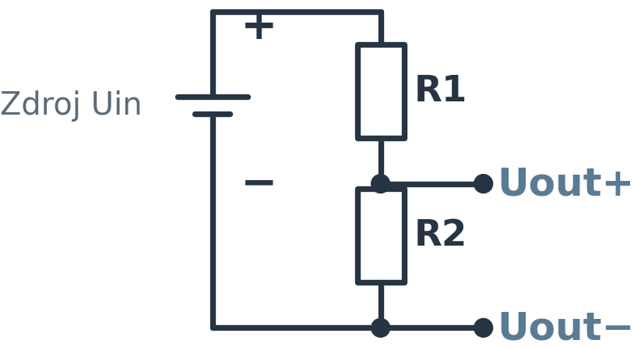

BLOK A · NAPÄŤOVÝ DELIČ
Filter ako frekvenčne závislý napäťový delič
V Lekcii 2 sme počítali napäťový delič s dvomi rezistormi — pomer napätí bol vždy rovnaký, bez ohľadu na frekvenciu.
Ak jeden z rezistorov nahradíme kondenzátorom alebo cievkou, jeho „odpor“ (reaktancia) sa mení s frekvenciou — a tým sa mení aj pomer Uout/Uin. Vznikne filter: obvod, ktorý isté frekvencie prepúšťa a iné potláča.
Dolnopriepustný filter
Hornopriepustný filter
Prepúšťa nízke frekvencie, vysoké potláča. Anglicky low-pass, skratka LP.
Prepúšťa vysoké frekvencie, nízke potláča. Anglicky high-pass, skratka HP.
Signál a frekvenčný delič
9

Slide 10
B
BLOK B
Dolnopriepustný a hornopriepustný RC filter
Zapojenie, medzný kmitočet a amplitúdová charakteristika
Aplikovaná elektronika · Lekcia 5
10

Slide 11
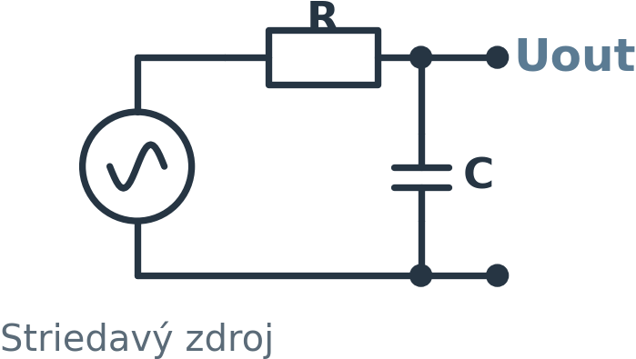
BLOK B · RC FILTER
Dolnopriepustný RC filter
R je v sérii, C je na výstupe (paralelne k záťaži). Pri nízkej frekvencii je X_C veľká — kondenzátor sa správa takmer ako prerušený obvod a takmer celé Uin sa objaví na výstupe. Pri vysokej frekvencii je X_C malá — kondenzátor výstup takmer skratuje.
AMPLITÚDOVÁ CHARAKTERISTIKA (Uvýstup / Uvstup)
100 %
89 %
71 %
45 %
20 %
0,1 fc
0,5 fc
fc
2 fc
5 fc
RC filtre
11

Slide 12

BLOK B · RC FILTER
Medzný kmitočet a príklad výpočtu
Medzný kmitočet f_c je hranica medzi „prepúšťa“ a „potláča“. Pri f = f_c klesne výstupné napätie na približne 71 % vstupného (rovnaký pomer pre oba typy RC filtra).
Zadanie: R = 1 kΩ, C = 100 nF. Aký je medzný kmitočet filtra?
1
Dosadenie do vzorca
f_c = 1 / (2π × 1 000 × 100×10⁻⁹)
2
Výpočet menovateľa
2π × 1 000 × 0,0000001 ≈ 0,000628
3
Výsledný medzný kmitočet
f_c ≈ 1 / 0,000628 ≈ 1 590 Hz ≈ 1,6 kHz
Pod f_c filter prepúšťa takmer nezmenené napätie, nad f_c ho čoraz viac zoslabuje.
RC filtre
12

Slide 13
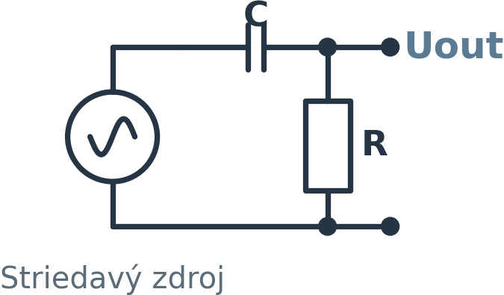
BLOK B · RC FILTER
Hornopriepustný RC filter
Presne opačné zapojenie: C je v sérii, R je na výstupe. Pri nízkej frekvencii je X_C veľká — takmer celé napätie „spadne“ na kondenzátore a na výstupe takmer nič nezostane. Pri vysokej frekvencii je X_C malá a takmer celé Uin sa objaví na výstupe.
Rovnaký vzorec f_c = 1/(2πRC) platí pre oba typy RC filtra — mení sa iba to, kde je zapojený výstup.
AMPLITÚDOVÁ CHARAKTERISTIKA (Uvýstup / Uvstup)
89 %
98 %
71 %
45 %
20 %
0,1 fc
0,5 fc
fc
2 fc
5 fc
RC filtre
13

Slide 14
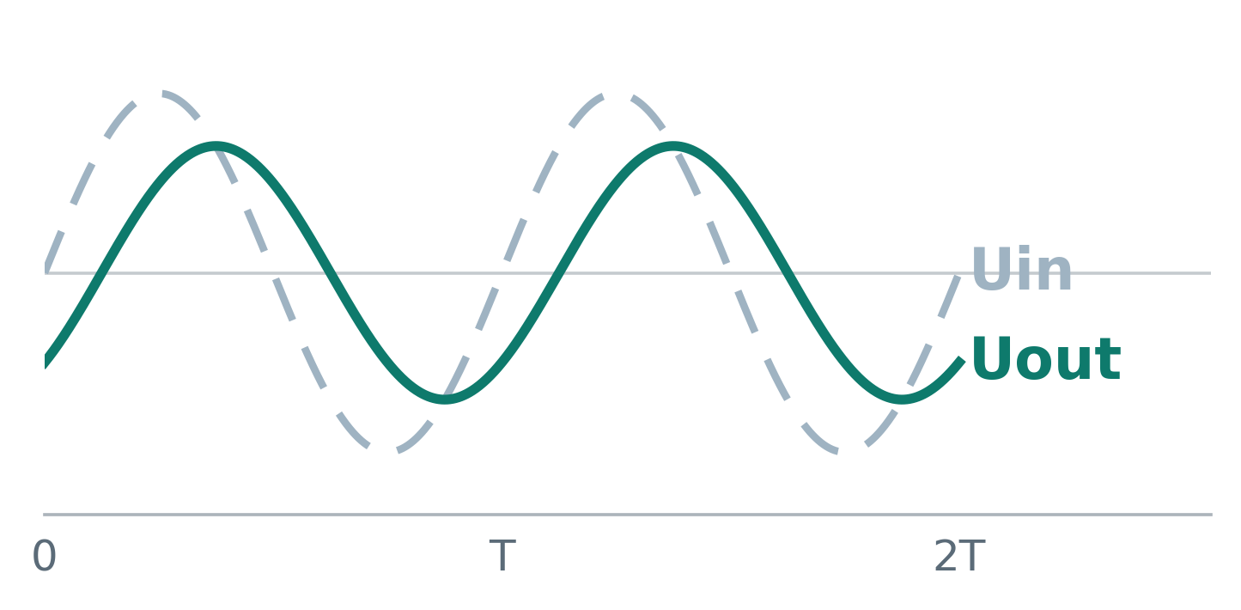
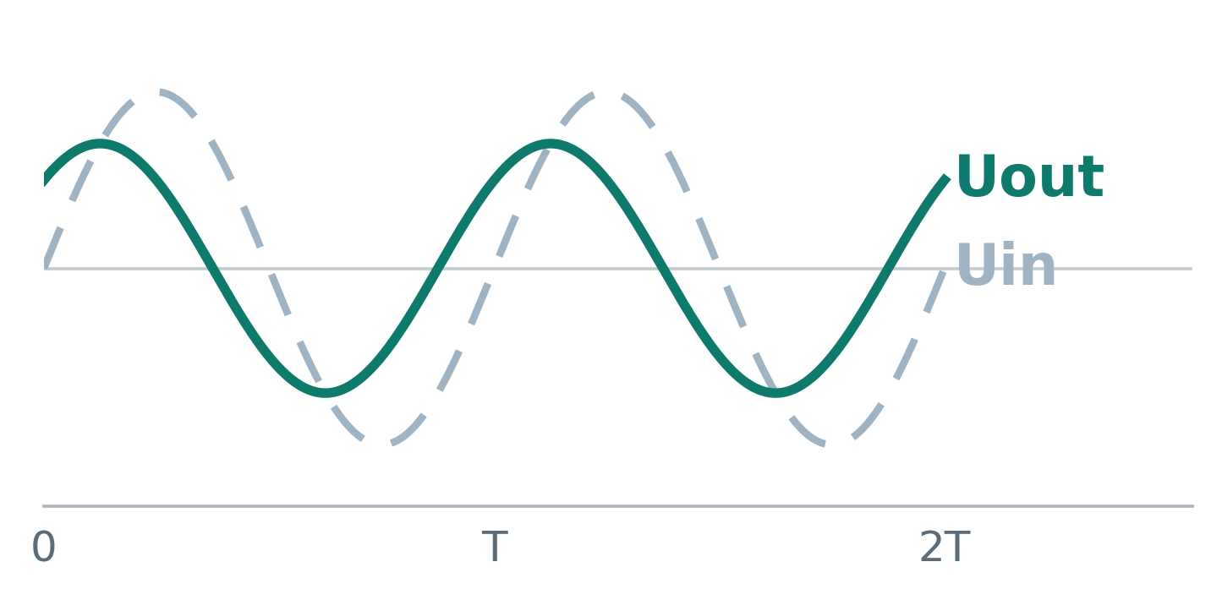
BLOK B · RC FILTER
Časový priebeh: Uin a Uout v čase
Doteraz sme sledovali len to, o koľko percent klesne amplitúda. Pri f = f_c (Uout ≈ 71 % Uin) sa ale mení aj časový posun (fáza) medzi vstupným a výstupným signálom — a ten je u oboch typov filtra opačný.
Dolnopriepustný filter — Uout mešká o 45°
Hornopriepustný filter — Uout predbieha o 45°
Filter teda nemení iba amplitúdu, ale aj fázu signálu: dolnopriepustný filter výstup vždy oneskorí (mešká za vstupom), hornopriepustný ho naopak predbehne. Presne pri f = f_c je tento posun 45°.
RC filtre
14

Slide 15
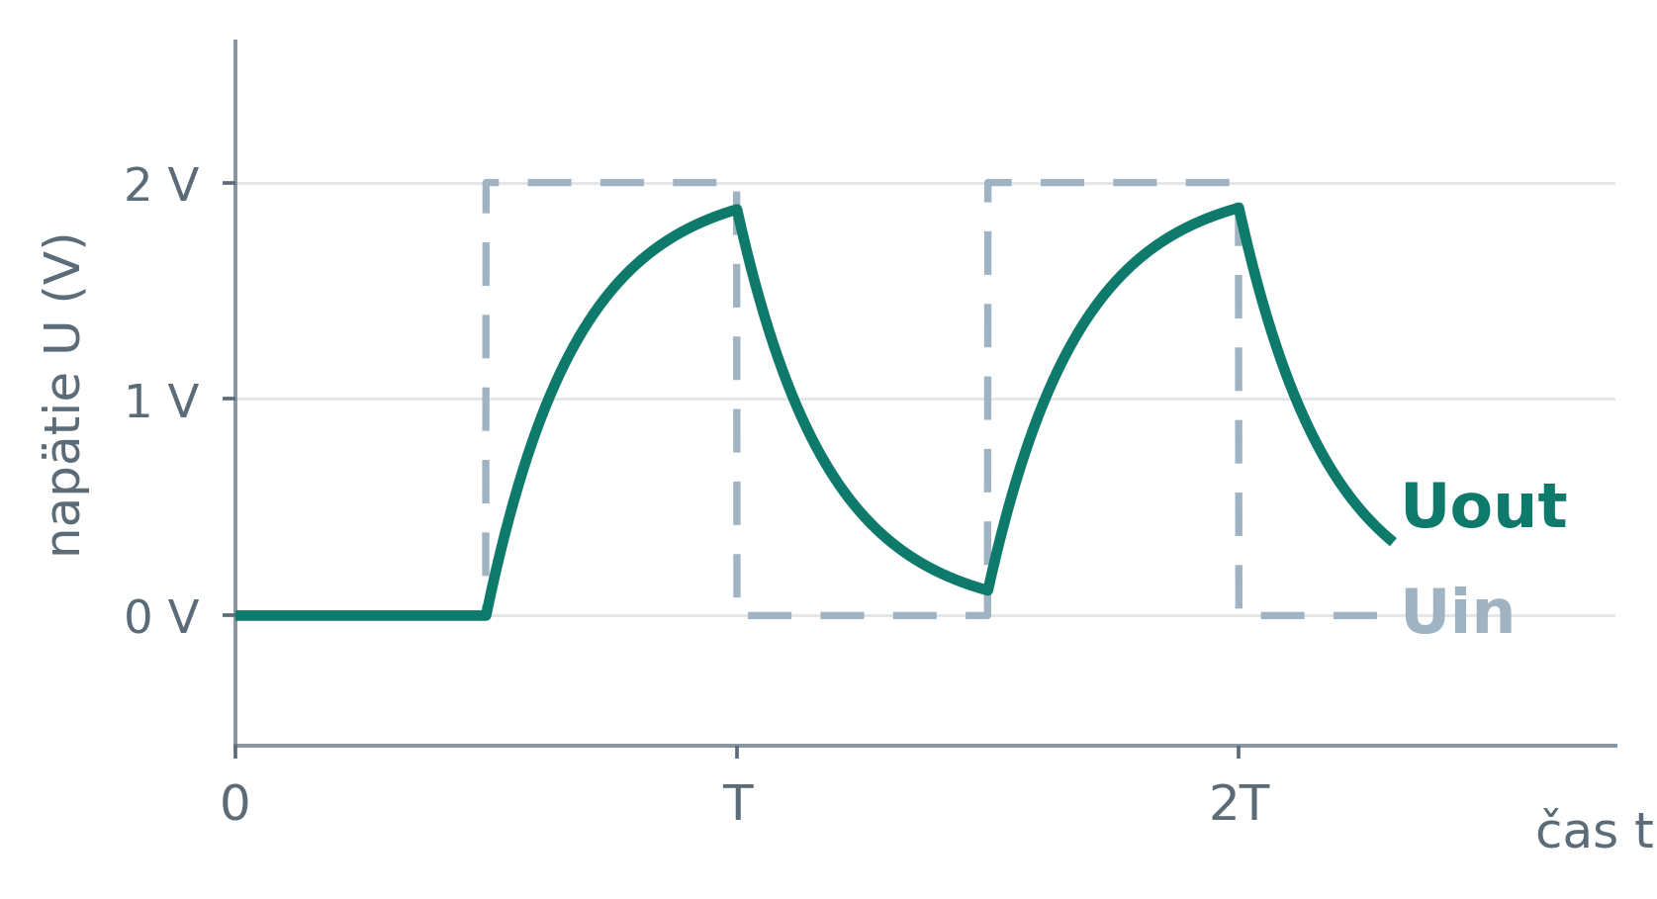
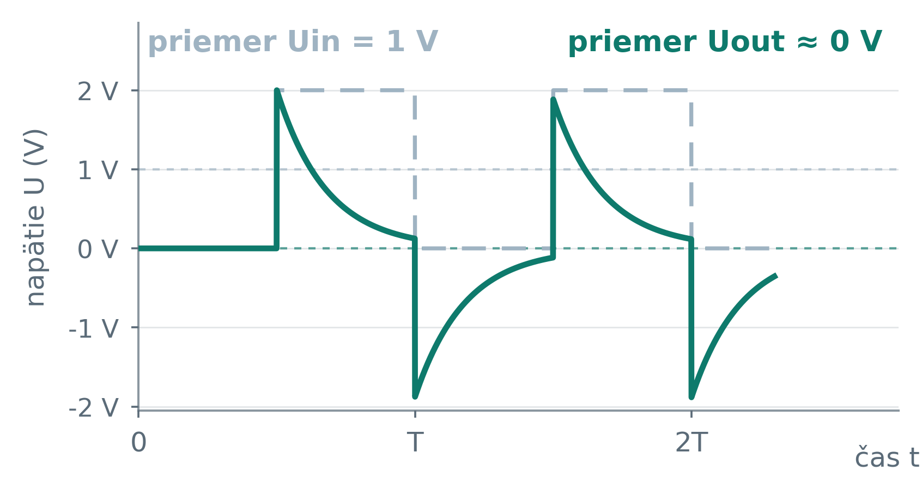
BLOK B · RC FILTER
Príklad: pravouhlé napätie na vstupe filtra
Sínusovka ukázala zmenu amplitúdy a fázy pri jednej frekvencii. Skutočný signál (napr. pravouhlý) je ale zložený z mnohých frekvencií naraz — a na tomto príklade je preto lepšie vidieť, ktoré zložky filter prepustí a ktoré potlačí.
Dolnopriepustný — vyhladí strmé hrany (vysoké frekvencie)
Hornopriepustný — odstráni jednosmernú zložku, prepustí len hrany
Pravouhlý signál obsahuje jednosmernú zložku (priemer) aj vysokofrekvenčné zložky (strmé hrany). Dolnopriepustný filter prepustí priemer a vyhladí hrany, hornopriepustný filter priemer odreže a prepustí iba hrany.
RC filtre
15

Slide 16
C
BLOK C
Filtre s cievkou, porovnanie a využitie
RL filtre ako zrkadlový obraz RC filtrov a ich praktické použitie
Aplikovaná elektronika · Lekcia 5
16

Slide 17
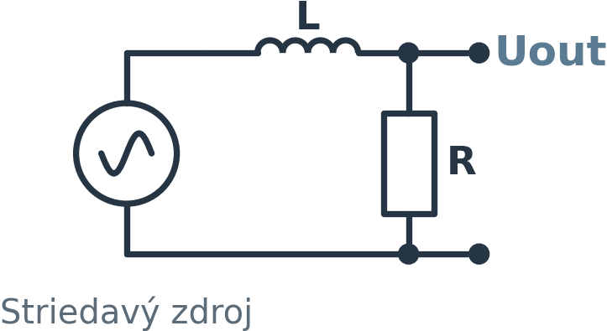
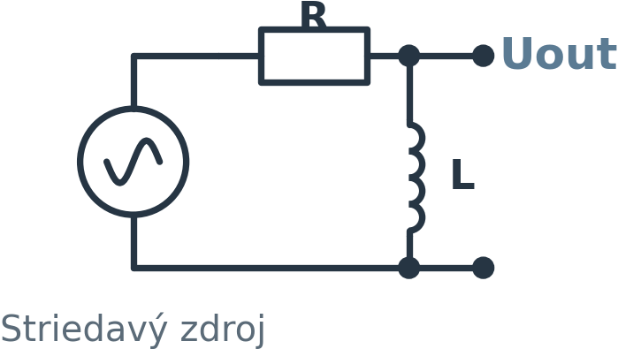

BLOK C · RL FILTER
Filtre s cievkou (RL)
Cievka sa pri zmene frekvencie správa opačne než kondenzátor, preto je aj zapojenie RL filtrov zrkadlovo opačné oproti RC: dolnopriepustný RL filter má L v sérii a výstup na R, hornopriepustný má R v sérii a výstup na L.
Príklad: R = 100 Ω, L = 10 mH → f_c ≈ 1,6 kHz — rovnaká hodnota ako v príklade s RC filtrom.
Dolnopriepustný — výstup na R
Hornopriepustný — výstup na L
Zapamätaj si: pri RC filtri o type rozhoduje poloha kondenzátora, pri RL filtri poloha cievky — a keďže sa L a C správajú pri zmene frekvencie opačne, aj ich „dolnopriepustné“ a „hornopriepustné“ zapojenia sú navzájom zrkadlovo opačné.
RL filtre a porovnanie
17

Slide 18
BLOK C · POROVNANIE
RC filter vs. RL filter — kedy použiť ktorý
RC filter
RL filter
Kondenzátory sú lacné, malé a takmer bezstratové
Bežná voľba pre signálové a audio obvody
Žiadny odpor vinutia — menšie straty energie
Nevhodný pri veľmi vysokých prúdoch
Cievky sú drahšie, väčšie a majú odpor vinutia
Vhodný pri vysokých prúdoch a nízkych impedanciách
Bežný vo výkonovej elektronike a napájacích zdrojoch
V jednoduchých audio obvodoch sa používa zriedkavejšie
Praktické pravidlo: v audio a signálových obvodoch siahnite najprv po RC filtri — je lacnejší a jednoduchší. RL filter sa oplatí tam, kde tečie väčší prúd, ktorý by na odpore RC filtra zbytočne strácal výkon.
RL filtre a porovnanie
18

Slide 19
BLOK C · VYUŽITIE
Kde sa filtre RC a RL reálne využívajú
1
Výhybky reproduktorov
2
Odrušovacie filtre
Dolnopriepustný filter posiela basy do woofera, hornopriepustný výšky do výškového reproduktora — obe zapojenia súčasne.
Potláčajú vysokofrekvenčné rušenie na napájacích vodičoch alebo signálových vstupoch.
3
Filtrácia signálu v meraní
4
Nadväzuje na LC obvody
Odstránenie šumu alebo neželanej frekvenčnej zložky pred ďalším spracovaním signálu.
Kombinácia L a C spolu (bez R) vytvára rezonančný obvod — téma na jednu z budúcich hodín.
Praktické cvičenie na túto hodinu: zapojte RC filter na nepájivom poli a signálovým generátorom a osciloskopom zmerajte jeho medzný kmitočet.
RL filtre a porovnanie
19

Slide 20
ZHRNUTIE HODINY
Čo sme dnes prebrali
A
Striedavý signál a filter ako delič
Frekvenčne závislá reaktancia (X_C, X_L) mení pomer napäťového deliča — tak vzniká filter.
B
Dolnopriepustný a hornopriepustný RC filter
Poloha kondenzátora rozhoduje o type filtra, medzný kmitočet f_c = 1/(2πRC).
C
Filtre s cievkou, porovnanie a využitie
RL filtre sú zrkadlovým obrazom RC filtrov, f_c = R/(2πL).
Kľúčový vzorec: f_c = 1/(2πRC) pre RC filter, f_c = R/(2πL) pre RL filter. Pri f_c klesne výstup na ≈ 71 % vstupu.
Nabudúce: Lekcia 6 — Polovodiče a diódy
Polovodiče typu P a N, PN priechod, dióda a jej voltampérová charakteristika, Zenerova dióda a LED.
Aplikovaná elektronika · Lekcia 5
20

Slide 21
RÝCHLY KVÍZ
Overme si, čo už viete
Deväť otázok priamo z dnešnej hodiny — striedavý signál, RC a RL filtre.
Aplikovaná elektronika · Lekcia 5 · Kvíz
21

Slide 22
KVÍZ · ĽAHŠIA OTÁZKA
01 / 09
1
Čo určuje, či je RC filter dolnopriepustný, alebo hornopriepustný?
ODPOVEĎ
Poloha kondenzátora. Keď je C na výstupe (paralelne k záťaži) a R v sérii, ide o dolnopriepustný filter. Keď je C v sérii a výstup je na R, ide o hornopriepustný filter.
Aplikovaná elektronika · Lekcia 5 · Kvíz
22

Slide 23
KVÍZ · ĽAHŠIA OTÁZKA
02 / 09
2
Aký vzorec platí pre medzný kmitočet RC filtra?
ODPOVEĎ
f_c = 1 / (2πRC), kde R je v ohmoch, C vo faradoch a f_c v hertzoch.
Aplikovaná elektronika · Lekcia 5 · Kvíz
23

Slide 24
KVÍZ · ĽAHŠIA OTÁZKA
03 / 09
3
Približne na koľko percent klesne výstupné napätie filtra presne pri medznom kmitočte f_c?
ODPOVEĎ
Na približne 71 % vstupného napätia (presne 1/√2) — to je konvenčná hranica medzi pásmom priepustnosti a pásmom potlačenia.
Aplikovaná elektronika · Lekcia 5 · Kvíz
24

Slide 25
KVÍZ · STREDNÁ NÁROČNOSŤ
04 / 09
4
RC filter má R = 1 kΩ a C = 100 nF. Aký je jeho medzný kmitočet?
ODPOVEĎ
f_c = 1 / (2π × 1 000 × 100×10⁻⁹) ≈ 1 590 Hz ≈ 1,6 kHz.
Aplikovaná elektronika · Lekcia 5 · Kvíz
25

Slide 26
KVÍZ · STREDNÁ NÁROČNOSŤ
05 / 09
5
Čím sa líši zapojenie dolnopriepustného RL filtra od dolnopriepustného RC filtra?
ODPOVEĎ
V RC dolnopriepustnom filtri je R v sérii a výstup je na kondenzátore. V RL dolnopriepustnom filtri je to naopak — L je v sérii a výstup je na rezistore. Je to zrkadlový obraz, pretože sa cievka a kondenzátor správajú pri zmene frekvencie opačne.
Aplikovaná elektronika · Lekcia 5 · Kvíz
26

Slide 27
KVÍZ · STREDNÁ NÁROČNOSŤ
06 / 09
6
Aký vzorec platí pre medzný kmitočet RL filtra a čím sa líši od vzorca pre RC filter?
ODPOVEĎ
f_c = R / (2πL) — na rozdiel od RC vzorca je R v čitateli a L v menovateli, pretože rastúca reaktancia cievky pôsobí opačne než klesajúca reaktancia kondenzátora.
Aplikovaná elektronika · Lekcia 5 · Kvíz
27

Slide 28
KVÍZ · NÁROČNEJŠIA OTÁZKA
07 / 09
7
Prečo sa RL filtre v jednoduchých audio obvodoch používajú menej často než RC filtre?
ODPOVEĎ
Cievky sú v porovnaní s kondenzátormi drahšie, väčšie a majú odpor vinutia, ktorý spôsobuje energetické straty. RC filtre sú lacnejšie, menšie a takmer bezstratové, preto sa v signálových a audio obvodoch uprednostňujú.
Aplikovaná elektronika · Lekcia 5 · Kvíz
28

Slide 29
KVÍZ · NÁROČNEJŠIA OTÁZKA
08 / 09
8
Ako funguje výhybka reproduktorovej sústavy pomocou pojmov dolnopriepustný a hornopriepustný filter?
ODPOVEĎ
Vstupný audio signál sa rozdelí na dve vetvy: dolnopriepustný filter prepustí len nízke frekvencie (basy) do väčšieho reproduktora (woofer), hornopriepustný filter prepustí len vysoké frekvencie (výšky) do menšieho výškového reproduktora — každý reproduktor tak dostane iba tú časť signálu, na ktorú je navrhnutý.
Aplikovaná elektronika · Lekcia 5 · Kvíz
29

Slide 30
KVÍZ · NÁROČNEJŠIA OTÁZKA
09 / 09
9
Prečo možno filter chápať ako „frekvenčne závislý napäťový delič“?
ODPOVEĎ
Filter je v podstate napäťový delič (Lekcia 2), v ktorom je aspoň jeden z prvkov nahradený kondenzátorom alebo cievkou. Keďže reaktancia X_C aj X_L závisí od frekvencie (Lekcia 3 a 4), mení sa s frekvenciou aj pomer Uout/Uin — a práve táto zmena vytvára filtračný účinok.
Aplikovaná elektronika · Lekcia 5 · Kvíz
30

Slide 31
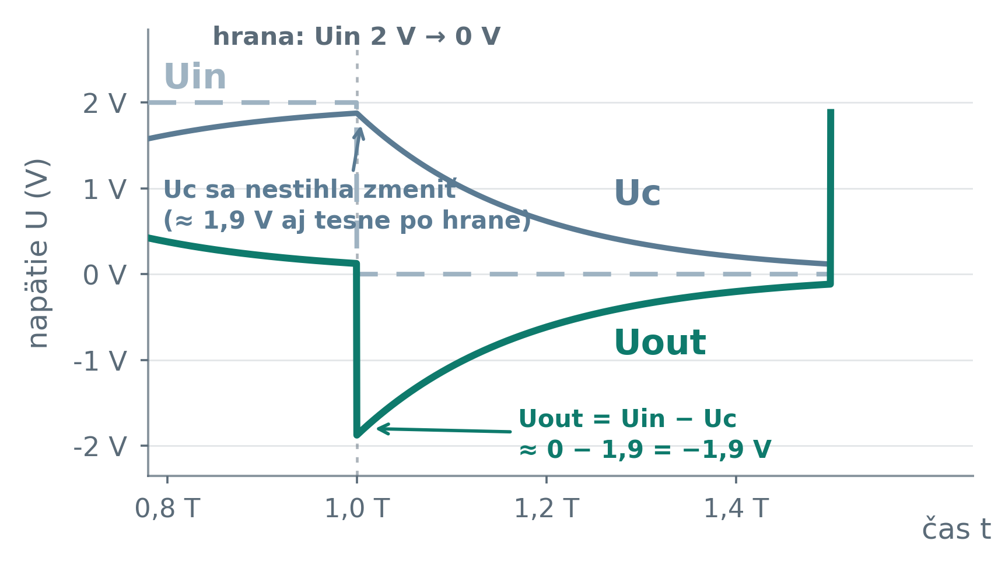
BONUS · VYSVETLENIE
Prečo môže Uout ísť do záporných hodnôt?
Vstupné napätie kmitá len medzi 0 V a 2 V — nikdy neobráti polaritu. Uout ale meriame na inom uzle obvodu (na rezistore, nie na zdroji), takže platí iný vzťah: podľa II. Kirchhoffovho zákona je Uin = Uc + Uout, teda Uout = Uin − Uc.
Napätie na kondenzátore sa nemôže zmeniť skokovo (i = C · dU/dt) — kým sa nestihne dobiť/vybiť, Uc „zaostáva“ za novým Uin, a preto môže byť Uout = Uin − Uc krátko záporné. Presne to isté využívajú reálne väzobné (DC-blokovacie) kondenzátory, napr. na vstupoch audio zosilňovačov.
Aplikovaná elektronika · Lekcia 5 · Bonus
31

